Slide 1
TẠO BACKGROUOP TRƯCOS
Link học: https://www.youtube.com/watch?v=j-iGbWx3Viw&list=PLG08Busv5AEywsEw2VWDgjiys9hQEdv6Q&index=3

Slide 2
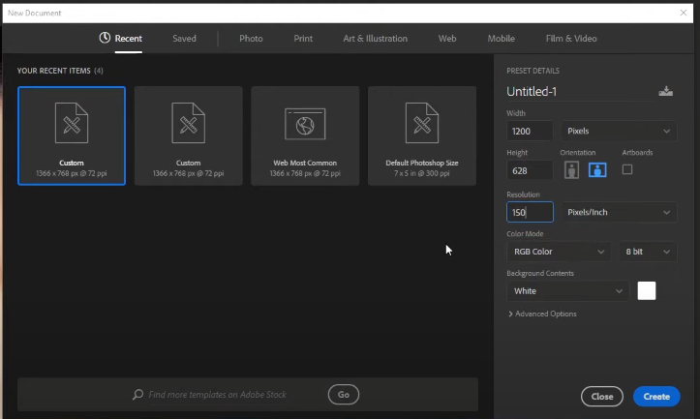
Chọn kích thước ảnh.

Slide 3

Kỹ thuật cần sử dụng.
Kéo hình vào khu vực thiết kế:
Phóng to thu nhỏ hình bằng “ Ctrl + T” → Nhấn Shift để không làm vỡ hình.
Cắt bỏ đối tượng giữ lại nền BackGround, ( Công cụ phím S)
Ghom nhóm:
Không nên dùng cắt hình mà nên dung Hòa trộn.

Slide 4
Tạo mặt nạ., ( Trong mặt nạ chỉ tồn tại 2 màu sắc là: trắng và đen )
Công cụ B : công cụ Brush để xóa đường viền. ( Tô màu)
Lật ảnh.( lật theo trục dọc, lật theo trục ngang ).
Gradient ( Công cụ G )
Công cụ M:

